Slide 1
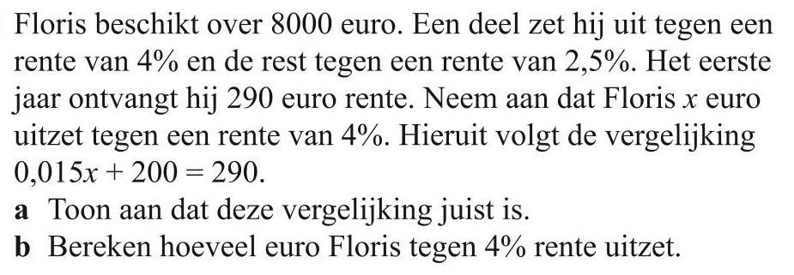














Opgave 49
a)
euro tegen een rente van $4\%$
, dus euro tegen een rente van $2,5$%
$$x$$
$$8000−x$$
De totale rente is $290$ euro , dus
$$0,04∙x+0,025∙\left(8000−x\right)=290$$
( haakjes uitwerken )
$$0,04x+$$
$$200$$
$$−0,025x$$
$$=290$$
$$0,015x+200=290$$
( klopt )
b) Los op:
$$0,015x+200=290$$
$$0,015x=90$$
$$x=6000$$
Floris zet $6000$ euro uit tegen $4$%.

